Slide 1
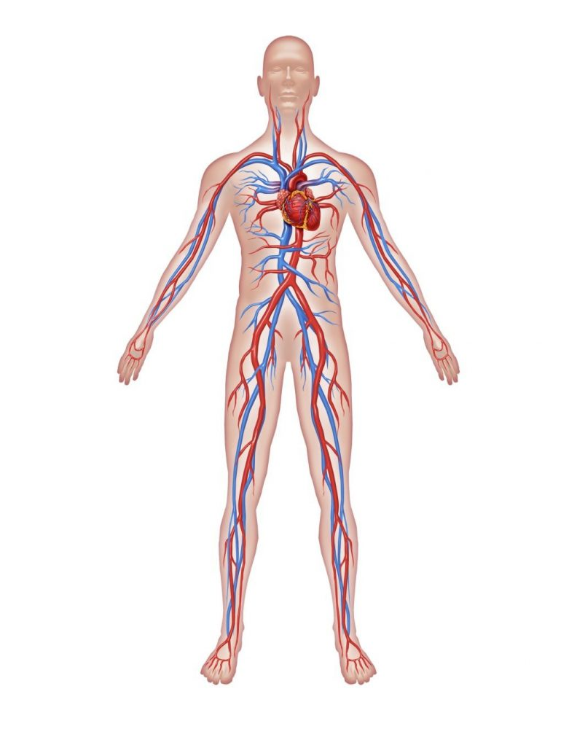
SRCE, KRI, KRVNI OBTOK
Srce je podobno prometnemu križišču. Vanj se stekajo in iz njega spet razpletajo žile, ki vodijo kri povsod, kjer je potrebna.
Srce je votla mišica, ki leži v prsni votlini, nekoliko poševno med obema pljučnima kriloma. Je organ, ki neprestano utriplje. Ko utriplje, poganja kri po žilah in jo zopet črpa.

Slide 2
ZGRADBA SRCA
Srce je vzdolž predeljeno v dve polovici: desno in levo. Zgoraj sta preddvora, spodaj pa srčna prekata. Odprtino v tej steni zapirajo srčne zaklopke. Kri teče v eni smeri – iz preddvora v prekat, narobe pa ne. Ker je srce mišica, se krči.

Slide 3
DELOVANJE SRCA
Srce deluje kot črpalka, ki črpa in potiska kri po žilah. Srce pravzaprav ni le ena črpalka, temveč sta dve, druga poleg druge. Desna stran srca oz. desna črpalka pošilja iztrošeno kri, ki prihaja iz raznih delov telesa, v pljuča. Tu se kri napolni s kisikom. Taka, s kisikom obogatena kri se vrača ponovno v srce, to pot v levo polovico srca oz. v levo črpalko. Leva črpalka pa nato kri razpošlje po telesu. Za svoje delovanje potrebuje srce kisik in hranilne snovi.

Slide 4
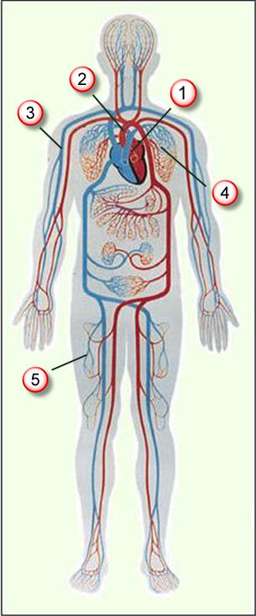
KJE JE KAJ?
SRCE
ARTERIJA
VENA
4. PLJUČA
5. KAPILARE

Slide 5
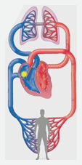
VRSTE ŽIL
- ARTERIJA ali ODVODNICA JE ŽILA, KI
ODVAJA KRI IZ SRCA. (kri bogata s kisikom)
- VENA ali DOVODNICA JE ŽILA, KI DOVAJA
KRI V SRCE.
- KAPILARA ali LASNICA JE NAJTANJŠA KRVNA
ŽILA V TELESU. KAPILARE POVEZUJEJO
ARTERIJE IN VENE.
- AORTA JE NAJVEČJA TELESNA ARTERIJA. KRI,
OBOGATENO S KISIKOM, ODVAJA IZ SRCA PO VSEM
TELESU.
V LEVI POLOVICI SRCA JE KRI, KI IMA MNOGO KISIKA IN JE SVETLO RDEČA - TO JE
ARTERIJSKA KRI.
V DESNI POLOVICI JE TEMNEJŠA KRI, KER V NJEJ NI KISIKA, PAČ PA OGLJIKOV
DIOKSID - CO$2.\begin{matrix} & \\ & \end{matrix}$

Slide 6
KRVNI OBTOK
KRVNI OBTOK SESTAVLJAJO SRCE IN KRVNE ŽILE.
SRCE JE MOTOR, KI POGANJA KRI PO TELESU.
ŽILE SO POT, PO KATERI SE OPRAVLJA PROMET S KRVJO.
KRI JE PROMETNO SREDSTVO, KI DOVAŽA POTREBNE SNOVI, NEPOTREBNE PA ODVAŽA.

Slide 7
KRI
KRI JE ŽIVLJENJSKA TEKOČINA.
ODRASEL ČLOVEK IMA 5 LITROV KRVI.
KRI JE GOSTA TEKOČINA, SVETLO IN TEMNO RDEČE BARVE, LEPLJIVA, SLANEGA OKUSA, NA ZRAKU SE STRDI.
SVETLO RDEČA KRI RAZNAŠA HRANO IN KISIK.
TEMNO RDEČA KRI ODNAŠA IZ TELESA RAZKROJKE IN OGLJIKOV DIOKSID.
POZNAMO RAZLIČNE KRVNE SKUPINE: A, B, AB, O.

Slide 8
TRANSFUZIJA IN KRVODAJALCI
KRVAVITEV JE NEVAREN POJAV, KI SPREMLJA RANE.
RANA JE NEVARNA ZARADI OKUŽBE IN IZGUBE KRVI.
IZGUBLJENO KRI NADOMESTIJO S TRANSFUZIJO.
KRI DARUJEJO KRVODAJALCI.
KAKO KREPIMO SVOJE SRCE?
SRCU ŠKODUJEJO RAZNE BOLEZNI IN SLABE RAZVADE (gripa, angina, kajenje, premastna, preslana, presladka hrana, premalo gibanja, …)

Slide 9
OB VELIKIH NAPORIH, KADAR TEČEMO ALI SKAČEMO, IMAMO VROČINO, SMO VZNEMIRJENI, ČUTIMO, DA NAM SRCE MOČNEJE IN HITREJE BIJE. TO ŠE BOLJE ČUTIMO, KO DAMO ROKO NA PRSNI KOŠ V BLIŽINO SRCA ALI OTIPLJEMO UTRIP ŽILE V ZAPESTJU.
SVOJ SRČNI UTRIP LAHKO TUDI IZMERIŠ. ŠTEJ, KOLIKOKRAT NA MINUTO ZAČUTIŠ UTRIP.
NAREDI 10 POČEPOV IN SI SPET IZMERI UTRIP. REZULTAT VPIŠI V ZVEZEK.
UTRIP V MIROVANJU - _________.
UTRIP PO NAPORU - __________.
KO SE UTRIP POVEČA, SRCE IN PLJUČA DELAJO HITREJE. PLJUČA SPREJMEJO VEČ ZRAKA, SRCE PREČRPA VEČ KRVI. TO SE ZGODI, KER MIŠICE POTREBUJEJO VEČ ENERGIJE KOT SICER. KRI JIM PRINAŠA HRANO IN KISIK.

Slide 10
ZANIMIVOSTI
DA ZAČNE UTRIPATI SRCE ZARODKA V ČETRTEM MESECU NOSEČNOSTI
DA SE SRCE ŠPORTNIKOV ZARADI POGOSTIH VELIKIH OBREMENITEV POVEČA
DA SE RITEM POTOPLJAČEV LAHKO UPOČASNI NA SAMO 30 UDARCEV NA MINUTO
DA SRCE AFRIŠKEGA SLONA UDARI 25 KRAT NA MINUTO, SRCE NAJMANJŠE ROVKE PA KAR 800 KRAT NA MINUTO
DA IMA DOJENČEK MANJ KOT LITER KRVI
DA IMA DEŽEVNIK KAR 10 PREPROSTIH SRC
DA JE DOLŽINA VSEH ŽIL V NAŠEM TELESU OKROG 100 000 KM
DA IMAJO NEKATERE ŽUŽELKE MODRO ALI ZELENO KRI

